Slide 1


Advaned Spring Security
Conceive Design Implement Operate
Giảng viên: Nguyễn Nghiệm

Slide 2

Agenda
OAuth2 Authentication
Authentication Database
Authentication Manager
Consume Secured REST API

Slide 3
Authentication & Authorization
OAuth
Login, Logoff, Error
@Url1
Role1
Authorizing
Users
@Url2
Role2
@UrlN
OK
RoleN
HttpSecurity
AuthenticationManagerBuilder

Slide 4
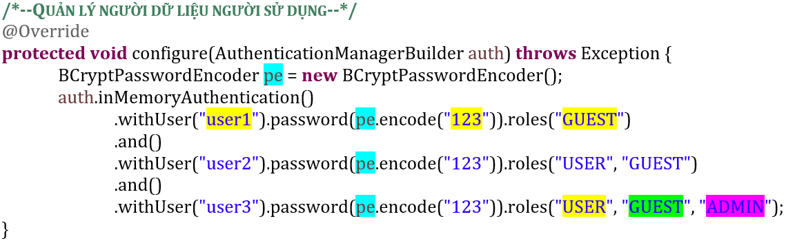
Authentication Manager Builder
Users
Roles
Nguồn dữ liệu cố định, không thực tế
Cần tổ chức dưới dạng database, có thể phân quyền được thông qua ứng dụng
user1
GUEST
user2
USER
user3
ADMIN

Slide 5
Authentication Database

Slide 6
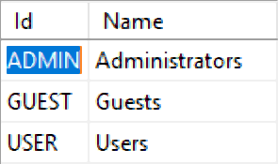
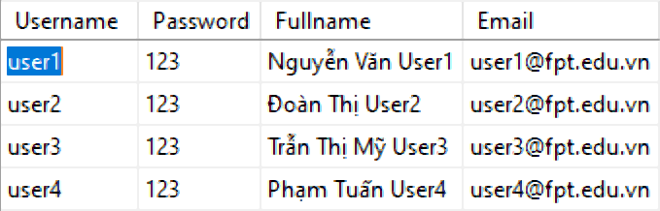
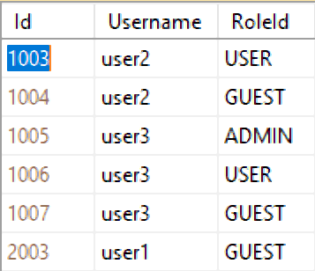
Authentication Database
Roles
Employees
EmployeeRoles
Users
Roles
user1
GUEST
user2
USER
user3
ADMIN

Slide 7
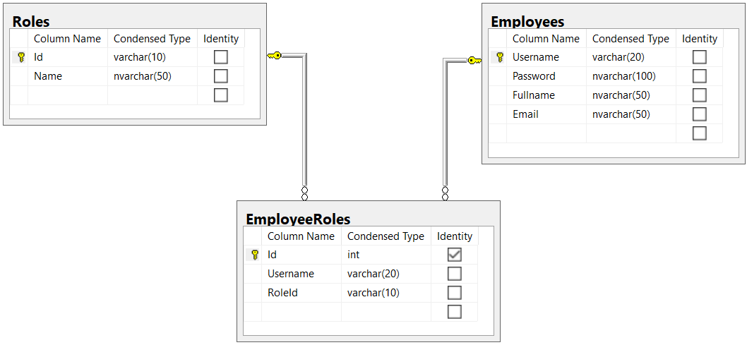
Authentication Database

Slide 8
Authentication Database Manager
<<Interface>>
EmployeeDAO
@Entity
Employee
Authentication Database
<<Interface>>
EmployeeRoleDAO
@Entity
EmployeeRole
<<Interface>>
RoleDAO
@Entity
Role

Slide 9
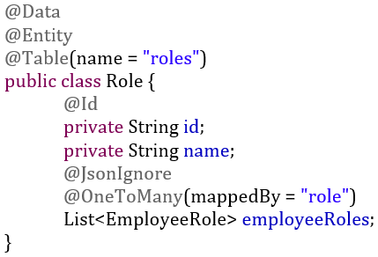
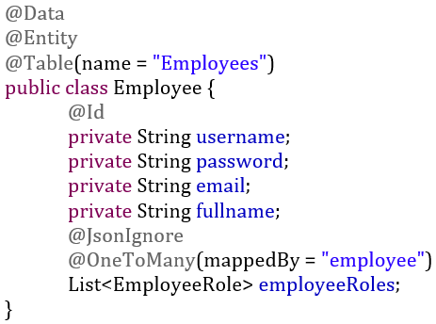
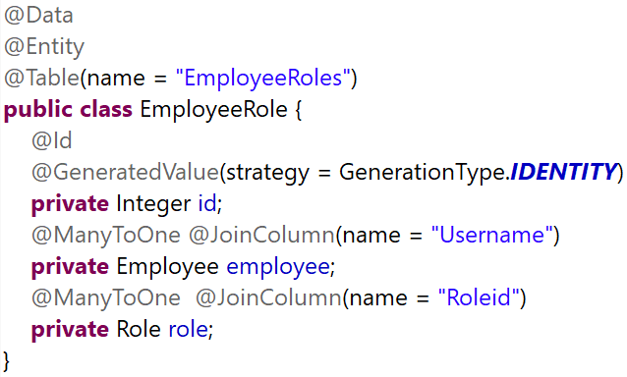

Slide 10
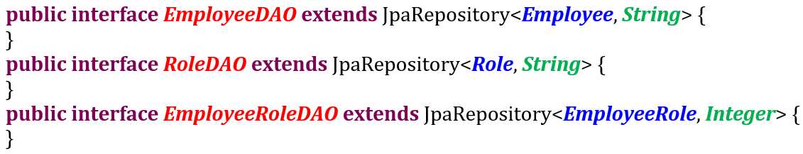
DAO Class Diagram
<<Interface>>
JpaRepository<E, K>
<<Interface>>
EmployeeDAO
<<Interface>>
EmployeeRoleDAO
<<Interface>>
RoleDAO

Slide 11
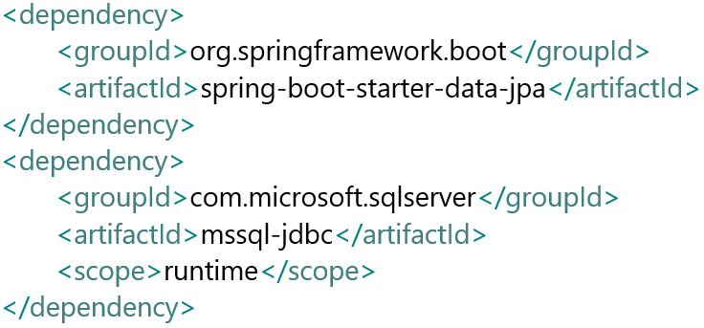
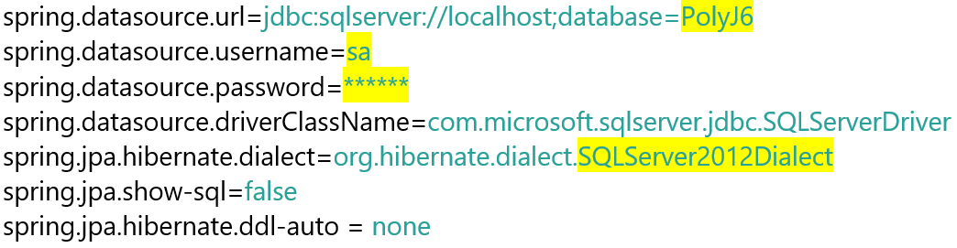
pom.xml & application.properties
pom.xml
application.properties

Slide 12
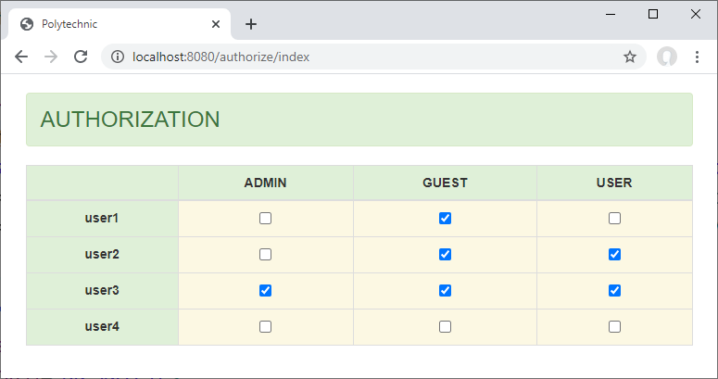
Permission Management

Slide 13

Notes:
StudentRestController & Postman

Slide 14
Authentication Manager

Slide 15
Load User from database
<<Interface>>
EmployeeDAO
@Entity
Employee
Authentication Database
(username) -> UserDetails
@Entity
EmployeeRole
@Entity
Role
AuthenticationManagerBuilder

Slide 16

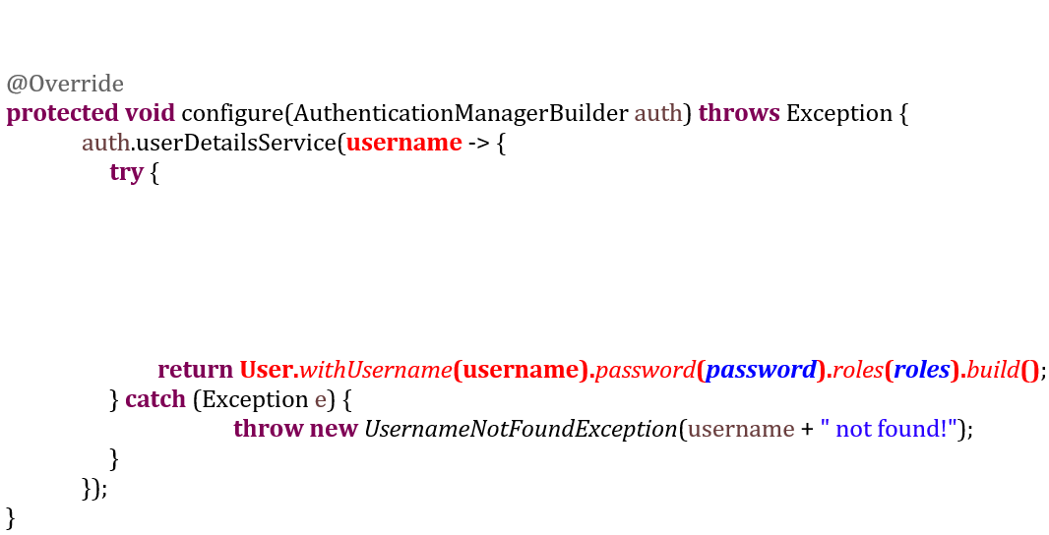
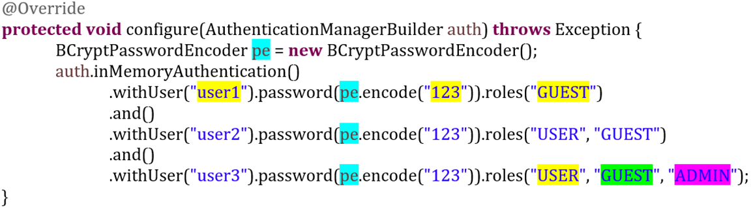
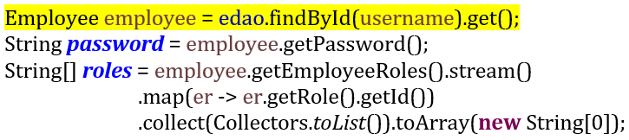
Load User from database Implementation

Slide 17
Notes:
StudentRestController & Postman

Slide 18
OAuth2 Authentication

Slide 19


OAuth2 Case Study
Username?
Password?
Remember me?
Login

Slide 20

What is OAuth?
OAuth (Open Authorization) là một framework ủy quyền chuẩn mở dựa trên nền tảng internet.
OAuth (phát âm là "oh-auth“) cho phép các dịch vụ của bên thứ ba như Facebook và Google…, cung cấp thông tin tài khoản của người sử dụng mà không để lộ.

Slide 21
Oauth Application Model
Web Server
Third-party Service
Web Browser
Google
Security Web App
Authorization
Facebook
Twister
Cần phải đăng ký với mạng xã hội để lấy khóa bí mật (app-id và secret) khai báo vào
Web Application để xác thực thông tin người dùng trong quá trình hoạt động

Slide 22
Oauth Communication Flow
@Secure Url
Authenticated?
LOGIN PAGE
No
LOGIN Links
Yes
Authorized?
Social Check?
Yes
Yes
No
No
Method()
Error()
Success()
Social Network
Web Application

Slide 23
Creating Client Credentials
Tạo tài khoản developer trên Google và Facebook để lấy credentials (app-id và secret code)
Google API Console
https://console.developers.google.com/
Facebook for Developers
https://developers.facebook.com/docs/facebook-login
Khai báo Redirect URI (sau khi đăng nhập thành công)
Google API Console (Authorized Redirect URI)
http://localhost:8080/login/oauth2/code/google
Facebook for Developers (Valid OAuth Redirect URI)
http://localhost:8080/login/oauth2/code/facebook
Lấy credentials (app-id và secret) để khai vào application.properties

Slide 24
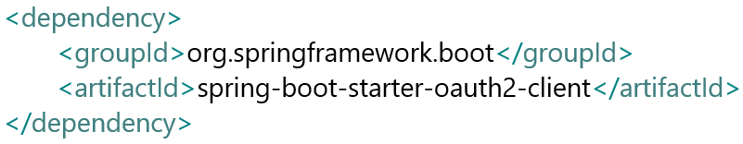
Pom.xml và application.properties
Google
spring.security.oauth2.client.registration.google.client-id=<app-id>
spring.security.oauth2.client.registration.google.client-secret=<secret>
Facebook
spring.security.oauth2.client.registration.facebook.client-id =<app-id>
spring.security.oauth2.client.registration.facebook.client-secret=<secret>
Thư viện cần thiết

Slide 25
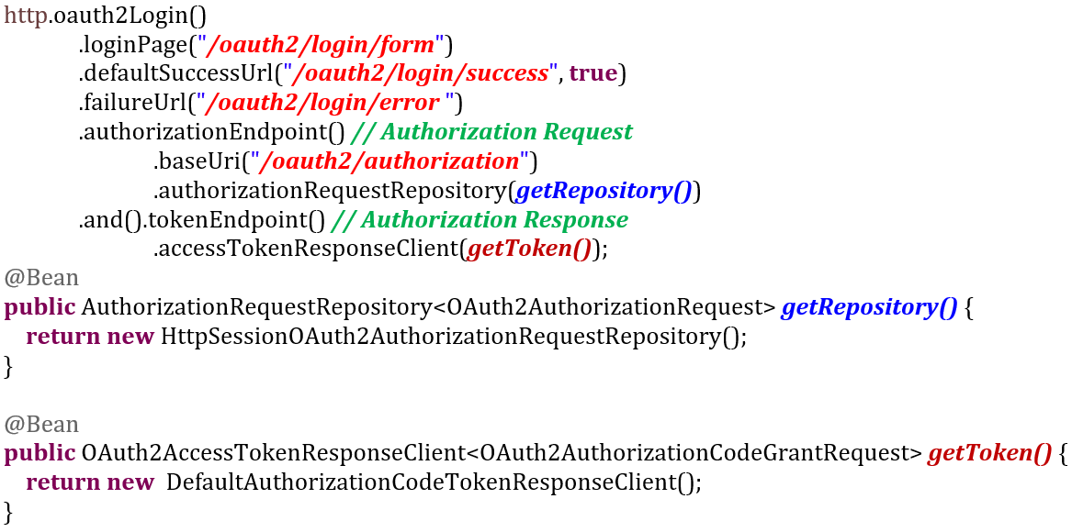
OAuth2 Configuration
<a href="/oauth2/authorization/google">
<a href="/oauth2/authorization/facebook">

Slide 26
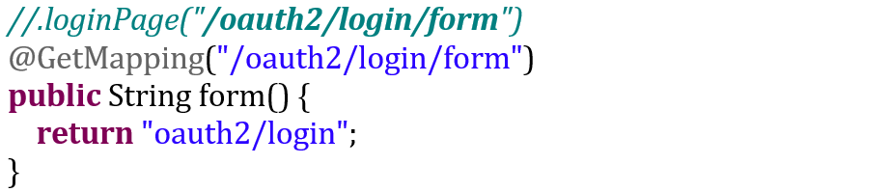
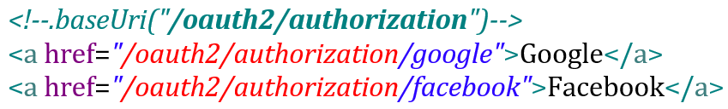
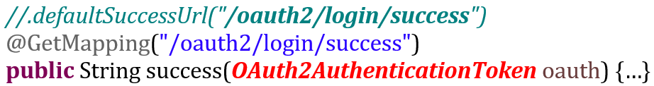
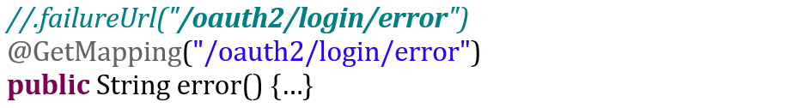
Controller & View
Lấy thông tin từ mạng xã hội ở đây để thực hiện đăng nhập

Slide 27
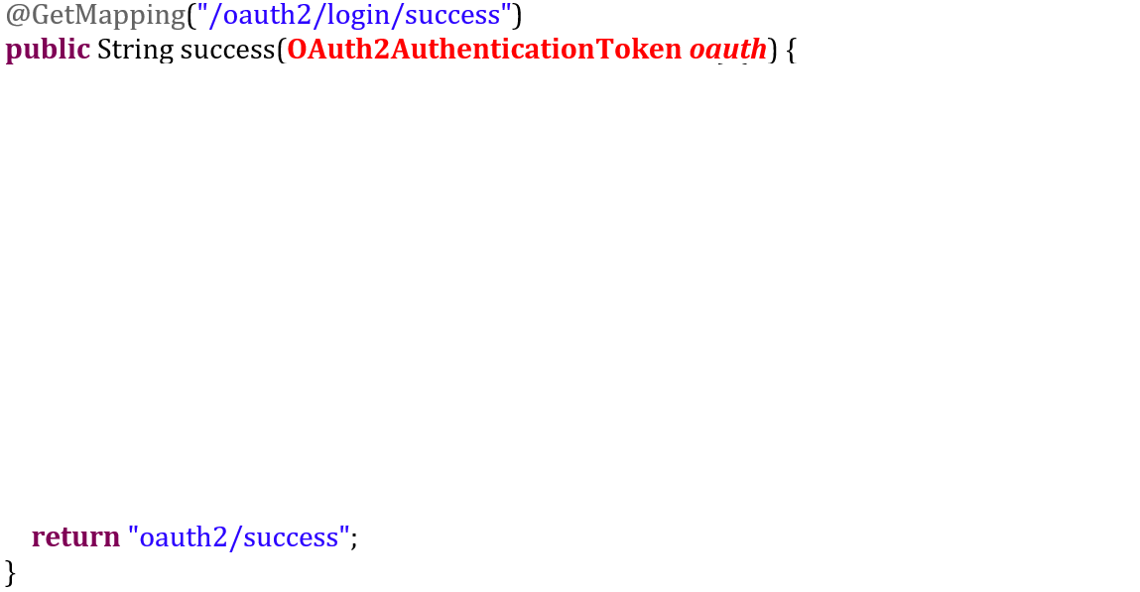
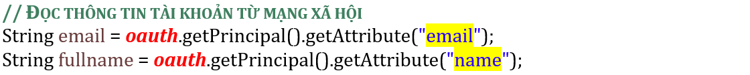
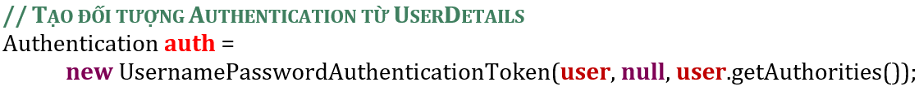
Post Social Login Handling

Slide 28
Notes:
StudentRestController & Postman

Slide 29
Consume Secured REST API

Slide 30
Consume Secured REST API
Để truy xuất các REST API bảo mật thì request phải chứa header Authorization có định dạng:
<auth> là chuỗi mã hóa dạng base 64 của “username:password”
Với JavaScript:
btoa(“username:password”);
Với Java (java.util.Base64):
Base64.getEncoder().encodeToString(“username:password”.getBytes())
“Authorization”: “Basic <auth>”

Slide 31
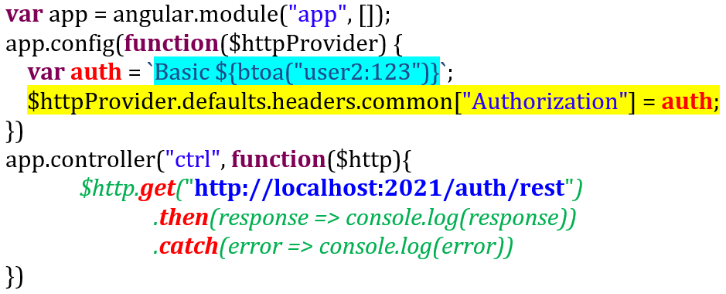
Consume Secured REST API using AngularJS

Slide 32
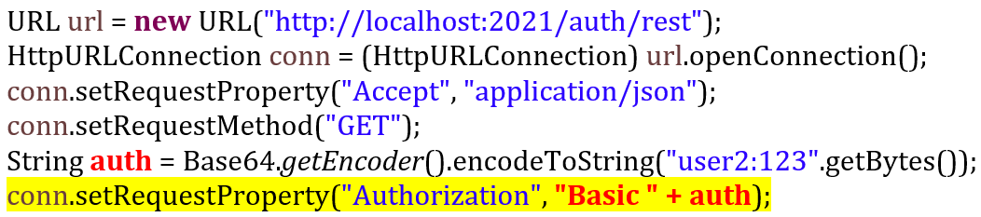
Consume Secured REST API using URL

Slide 33
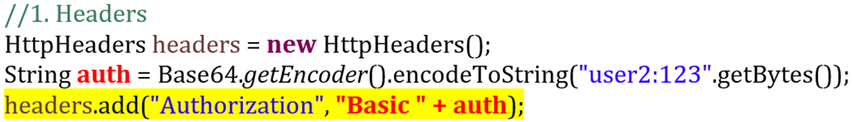
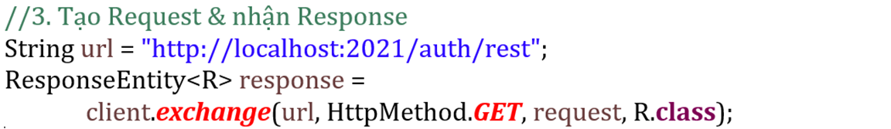
Consume Secured REST API using RestTemplate
Sử dụng exchange() thay vì getForObject(), postForObject(), put() và delete()
GET, POST, PUT, DELETE

Slide 34
Notes:
StudentRestController & Postman

Slide 35

Summary
Auhentication Database
Entities và DAO
Authenticaten Manager
(username) -> UserDetails
User: hỗ trợ tạo UserDetails
OAuth2
Developer account, lấy app-id và secret
Khai báo pom.xml và application.properties
Cấu hình HttpSecurity.oauth2Page()
Xử lý thông tin đăng nhập lấy từ mạng xã hội
Consume Secured REST API
Authorization: Basic <auth>

Slide 36



Cảm ơn

